Slide 1
서울대학교병원 진단검사의학과
진단검사의학과 교육팀
학생현장실습 서류 등록 방법

Slide 2
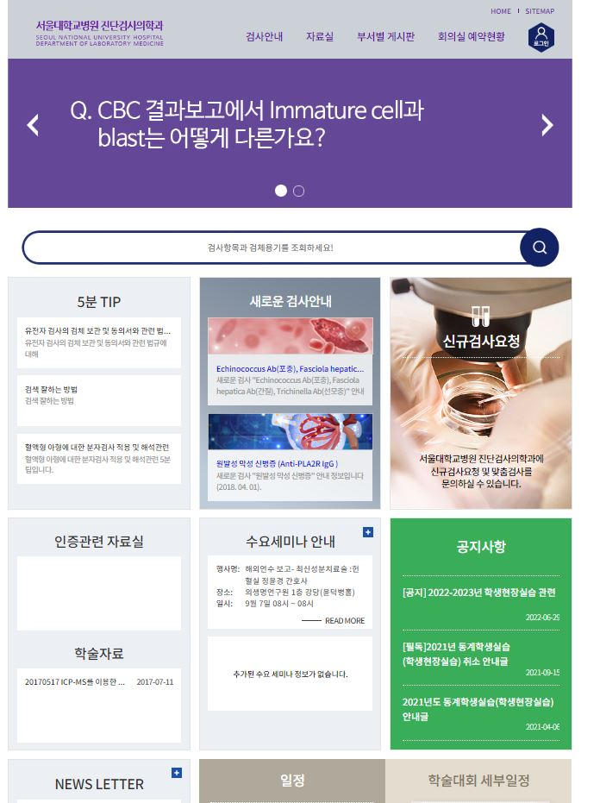
1. 홈페이지 접속 및 주의사항
1.홈페이지(snuhlab.org)에 접속
2. 하단부의 공지사항
“2025년 동계학생현장실습 신청자료 “
클릭,
안내글 확인 후 첨부파일 다운로드한다.
각 학교별 ID와 비번을 확인한다
(재발급하지 않음).
* 주의사상
타 학교의 ID와 비번을 도용하여 각 학교별 지원 학생들의 개인정보를 도용 시 법적 처벌될 수 있음.

Slide 3
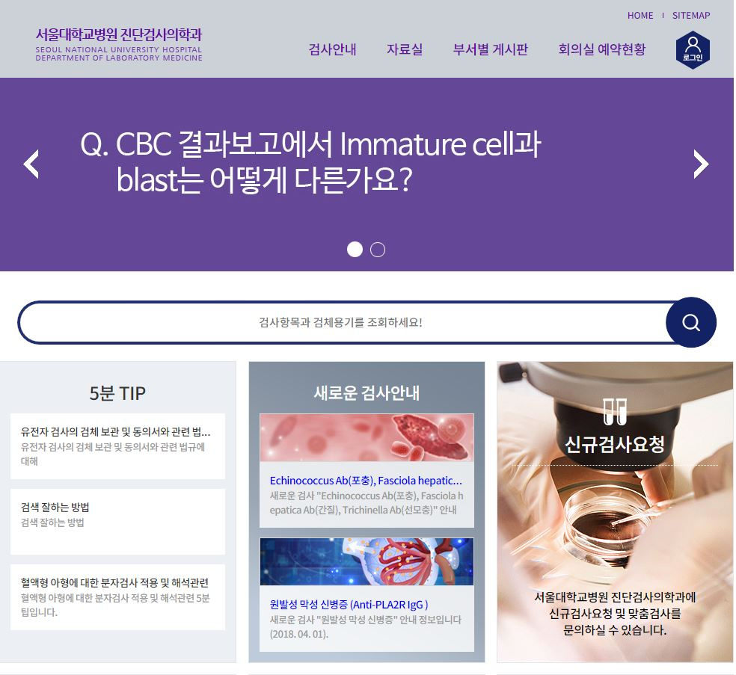
2. 제출서류 작성 후: www.snuhlab.org 접속
클릭

Slide 4

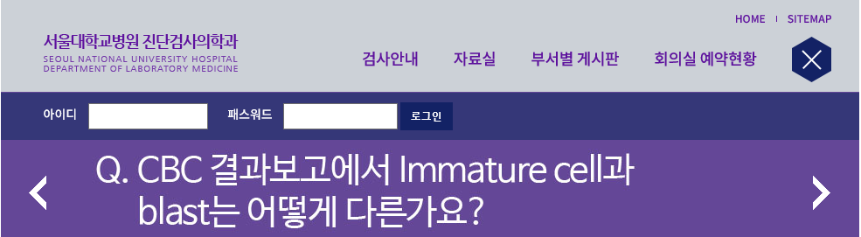
2. 제출서류 작성 후: 로그인
로그인: ID와 PW는 “각 대학 학생실습계정” 첨부엑셀파일 참조
①
②
로그인 및 자료실 이용에 관련해서 문의사항이 있을 경우 진단검사의학과 QM실(T.2072-2396)로 문의바랍니다.

Slide 5
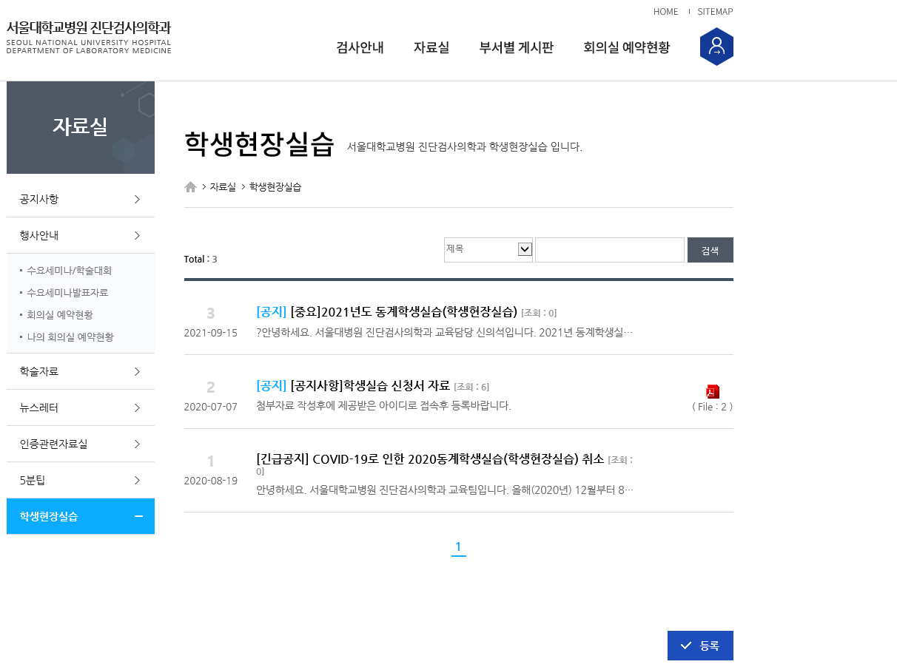
3. 학생현장실습 관련 서류 등록
학생현장실습에 관련 서류 등록
①
1. “자료실” 클릭
2. .”학생현장실습” 클릭
3. “등록” 클릭
②
③

Slide 6
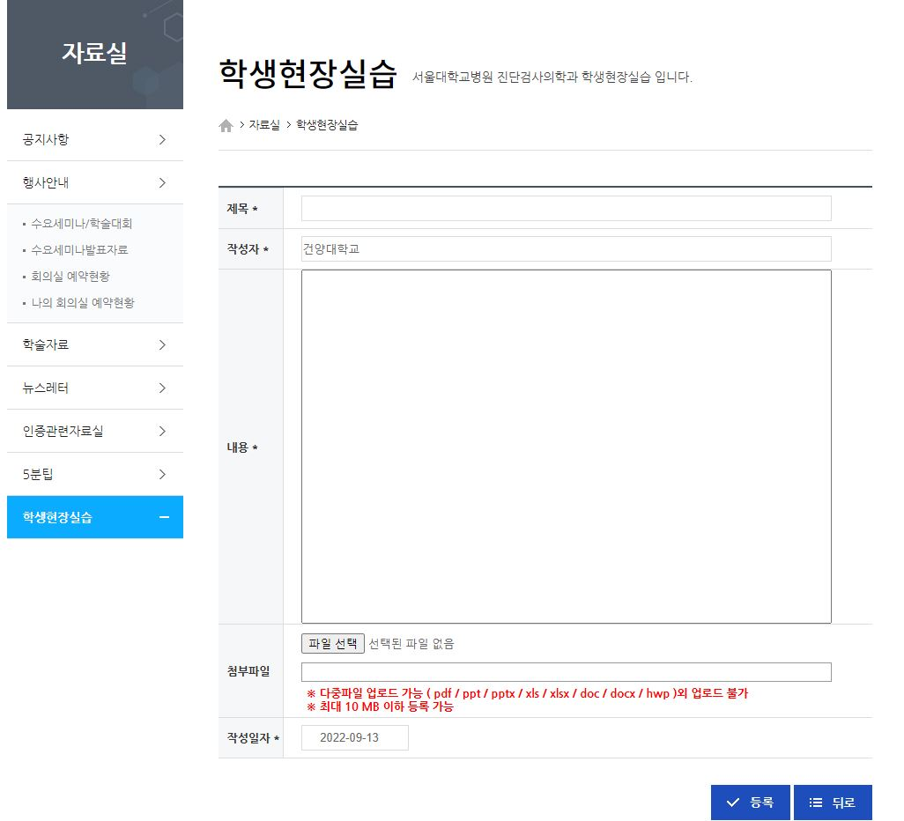
3. 학생현장실습 관련 서류 등록
제목: 학생현장실습 신청
- 작성자는 “자동생성”
2. “파일선택” 에서 4개의 신청자료 업로드
“등록” 클릭
완료
①

